Slide 1
Модель самоуправления в школе
Подготовила
Студентка Ш-21 группы
Цаповян Ирина

Slide 2
Цель:
1. Формирование творческой, активной личности на основе приобщения к общечеловеческой национальной культуре
2. Обеспечение управления школьными делами учителями и обучающимися на основе их взаимодоверия и требовательности, уважения и ответственности, творческого сотрудничества.

Slide 3
Задачи:
1.Создание системы самоуправления как воспитывающей среды школы.
2.Организация групповой, коллективной, индивидуальной деятельности школьника.
3.Развитие и упрочнение детской организации как основы для межвозрастного общения, социальной адаптации, творческого развития каждого ученика

Slide 4
Планируемые результаты
1.Включение органов ученического самоуправления в структуру управления школой;
2.Субъектность подростков в самовоспитании, самообразовании, самоопределении в социуме;
3.Создание системы сотрудничества и партнерства в совместной деятельности школьников и взрослых;
4.Повышение роли и расширение компетенции органов ученического самоуправления в организации школьной жизни.

Slide 5
Принципы:
1. Выборность всех органов
2. Педагогическое руководство
3. Разделение полномочий и их тесное взаимодействие
4. Выбор содержания, форм и методов деятельности
5. Гласность и открытость
6. Свобода критики и обмена мнениями
7. Систематическая сменяемость членов самоуправления
8. Приоритетность интересов учащихся

Slide 6
Совет обучающихся образует комиссии:
- Знания
- Трудовая
- Культмассовая
- Спортивная
- Дисциплина и порядка

Slide 7

Комиссии и их функции:
Комиссия знания:
- организует консультации по предметам;
- организует взаимопомощь в классе;
- организует и проводит предметные недели;
- распределяет занятость класса по интересам;
- отвечает за состояние дневников, учебников, тетрадей.

Slide 8
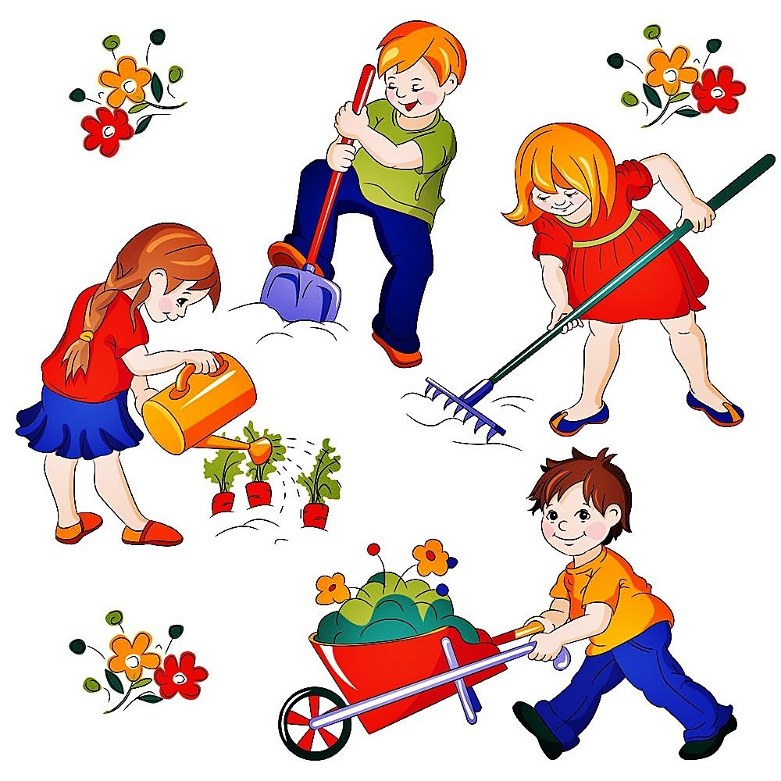
Трудовая комиссия:
- работа на пришкольном участке;
- генеральная уборка;
- организация проведения дежурства;
- проведение субботников;
- озеленение кабинета;
- чистота и уют кабинета.

Slide 9

Культмассовая комиссия:
- подготовка и участие в концертах;
- организация различных конкурсов, вечеров отдыха;
- организация классных часов;

Slide 10
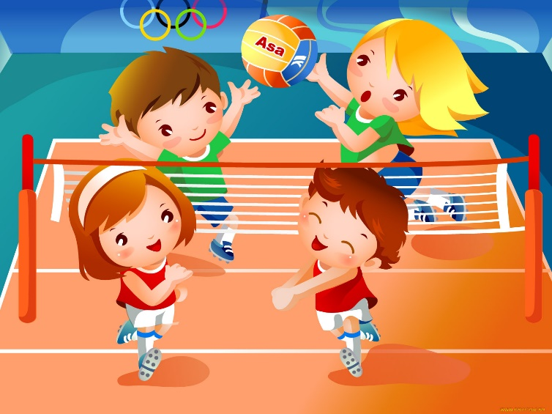
Комиссия здравоохранения и спорта:
- участие в соревнованиях;
- проведение дней здоровья, спортивных праздников;
- проведение физкультминуток на уроках;
- участие в акциях «Мы за ЗОЖ»;
- техника безопасности на уроках и во внеурочное время.

Slide 11

Комиссия дисциплины и порядка:
- контроль выполнения устава школы;
- соблюдение правопорядка в классе и в школе;
- контроль посещаемости учащихся;
- совместная деятельность с родительским комитетом.

Slide 12
Заключение
Развитие самоуправления помогает ученикам почувствовать всю сложность социальных отношений, сформировать социальную позицию, определить свои возможности в реализации лидерских качеств.
Каждый, кто входит в состав ученического самоуправления, безусловно, является лидером среди всех учеников.
Самоуправление способствуют сплочению коллектива, созданию в нём оптимизма, энергии.

